Slide 1
计算概论C大作业 ——西游记
2024.12.12

Slide 2
西游记
Part 1：使用requests库和BeautifulSoup库爬取西游记的前十章，并写入XYJ.txt
Part 2：使用openai库调用deepseek的大模型，对XYJ.txt中的前十章的内容每章进行概括写入summary.txt中，并对第一章（或者自己喜欢的一个章节）生成一篇读后感写入readingResponse.txt
Part 3：根据模板完成实验报告，分析机器生成的摘要和读后感文本的优缺点

Slide 3
Part 1：爬虫部分——requests库
requests 是一个用于发送 HTTP 请求的 Python 库
常用于与网络资源交互，如获取网页内容、提交表单、上传文件等。
网页内容可以是文本文件，如HTML网页，文本文件，JSON数据。
也可以是二进制资源，如图片，音频，视频，压缩包等
安装：pip install requests
导入 import requests
Python requests 模块 | 菜鸟教程

Slide 4
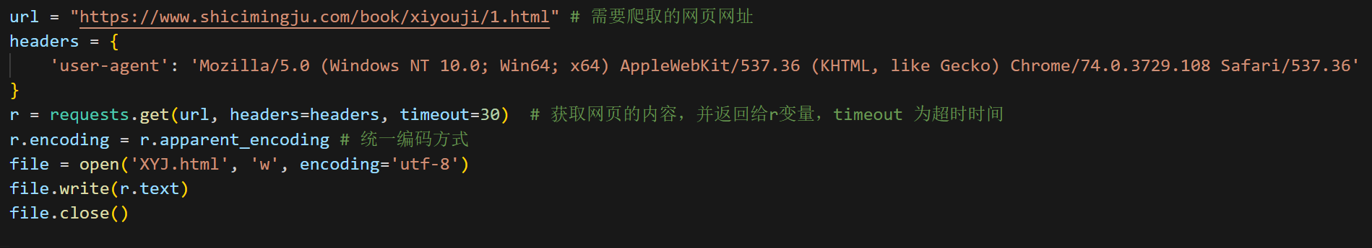
Part 1：爬虫部分——requests库
确定需要爬取的网页网址
通过requests.get()函数爬取网页内容
可以将网页内容保存到本地文件中，以便后续使用BeautifulSoup库进行解析

Slide 5
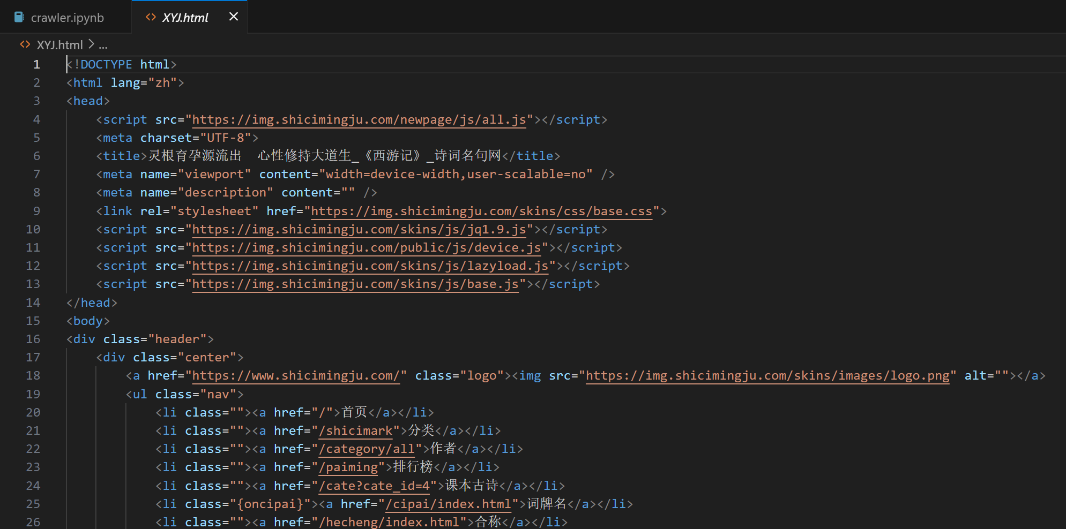
Part 1：爬虫部分——requests库
深蓝色的是标签名，如head、script、div、a、ul、li
浅蓝色的是属性，如lang、src、class
等号后面的是该属性的具体取值

Slide 6
Part 1：爬虫部分——BeautifulSoup库
BeautifulSoup 是一个可以从HTML或XML文件中提取数据的Python库, 它能够通过你喜欢的转换器实现惯用的文档导航,查找,修改文档的方式
安装方式
pip install beautifulsoup4（注意最后有个4）
安装解析器
pip install lxml html5lib

Slide 7
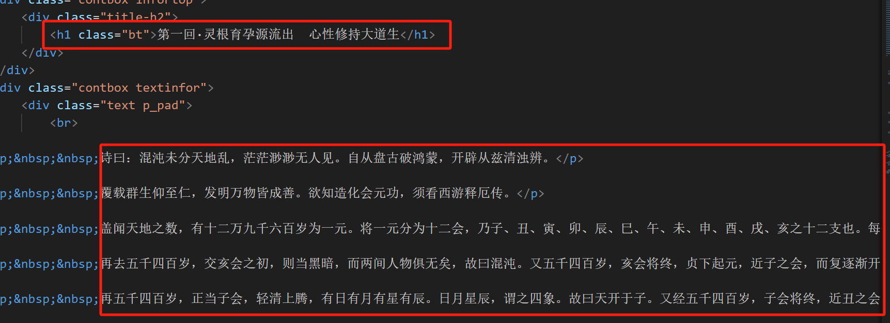
Part 1：爬虫部分——BeautifulSoup库
在通过requests库爬取得到网页内容后，使用BeautifulSoup库对网页内容进行解析，提取出我们需要的章节标题和内容
可以在之前保存在本地的XYJ.html文件中定位我们要爬取的内容

Slide 8
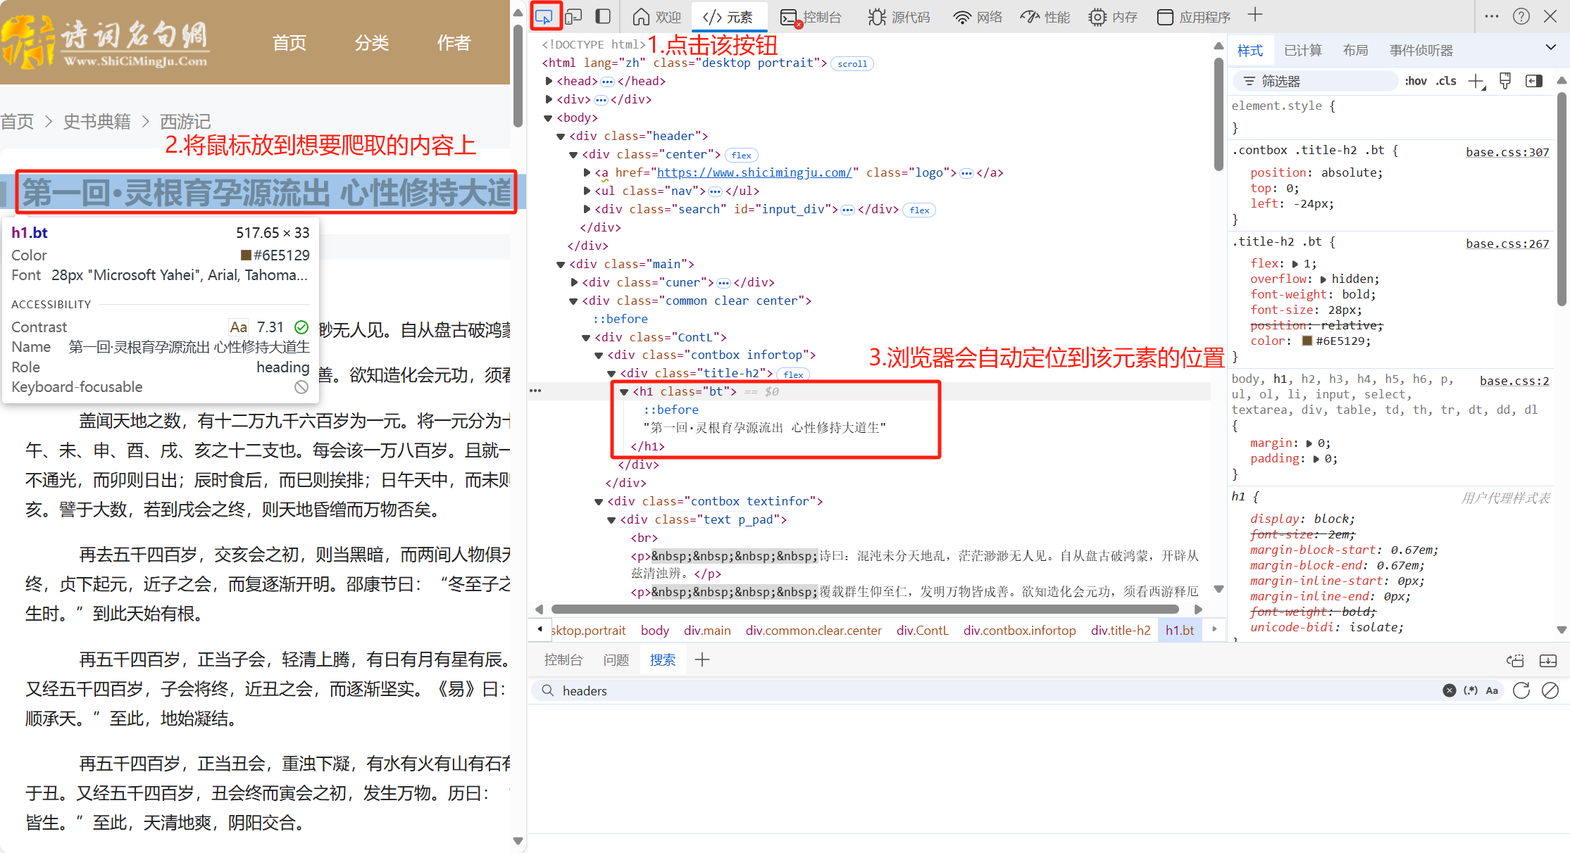
Part 1：爬虫部分——BeautifulSoup库
也可以使用Edge或者Chrome浏览器，按F12直接定位我们要爬取的内容

Slide 9
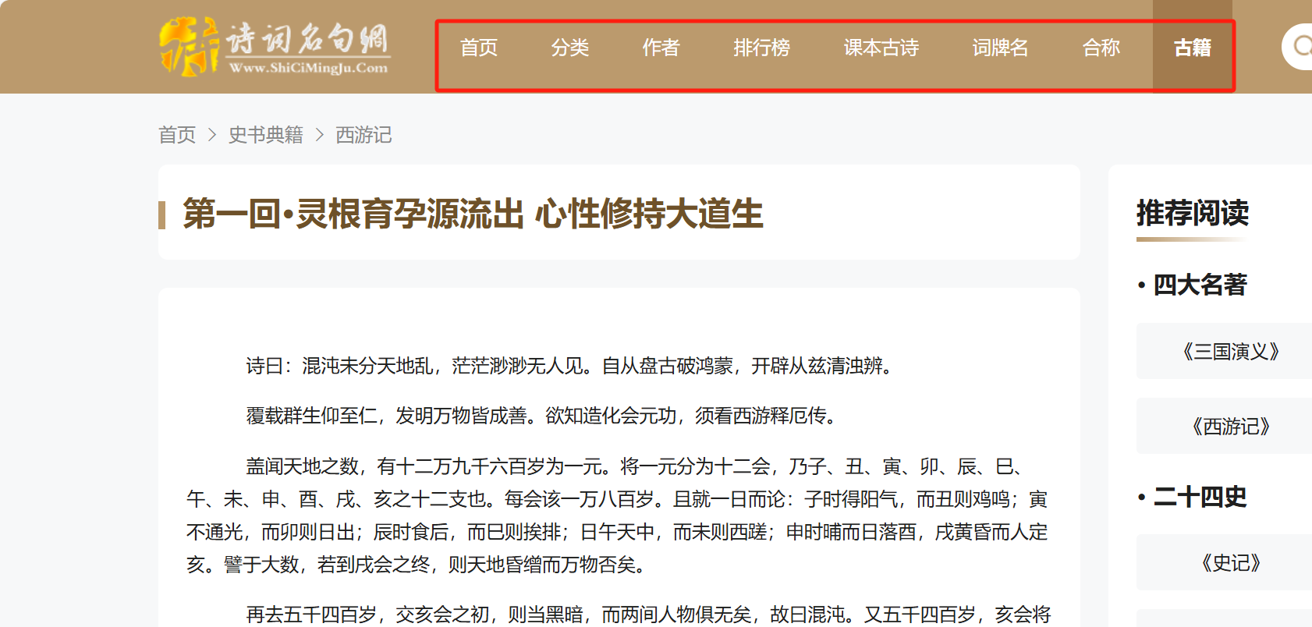
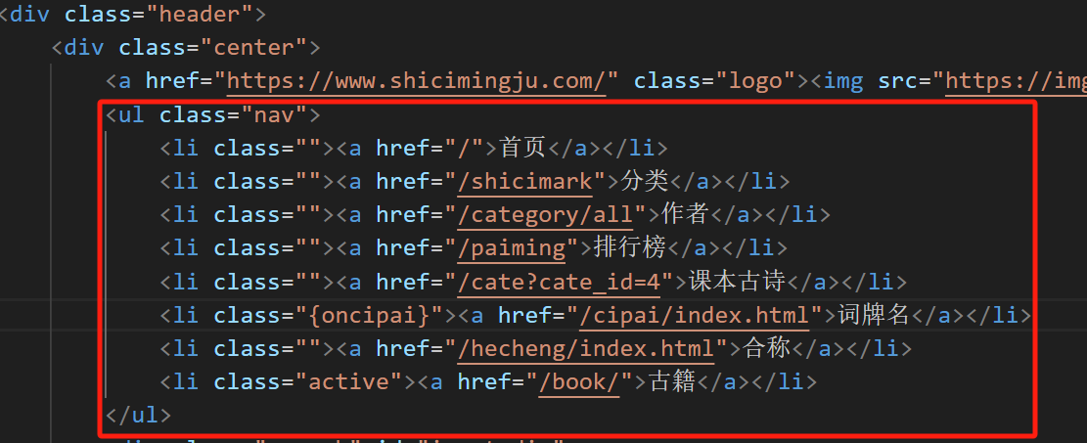
Part 1：爬虫部分——BeautifulSoup库
用BeautifulSoup()函数对之前爬取的r.text进行解析
假如我们想要爬取菜单栏里的所有类别，通过之前的定位方法进行定位得知他在一个标签名为ul，属性class的值为nav的元素里

Slide 10
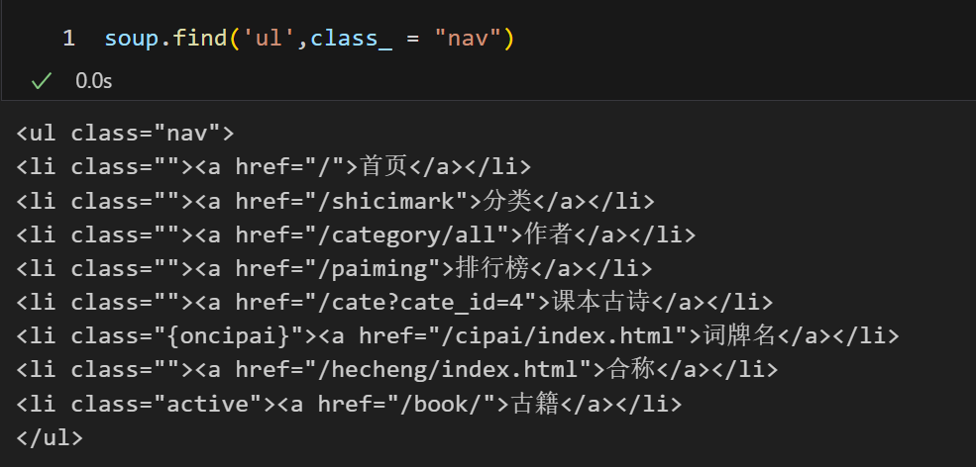
Part 1：爬虫部分——BeautifulSoup库
用soup.find()函数进行查找，返回满足该条件的第一个元素

Slide 11
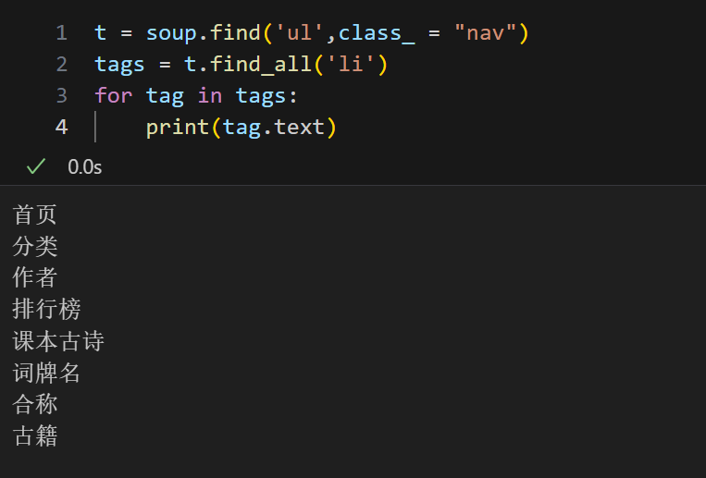
Part 1：爬虫部分——BeautifulSoup库
当有多个满足条件的元素时，用soup.find_all()函数进行查找，返回满足该条件的元素列表
.text可以直接返回该元素文本内容

Slide 12
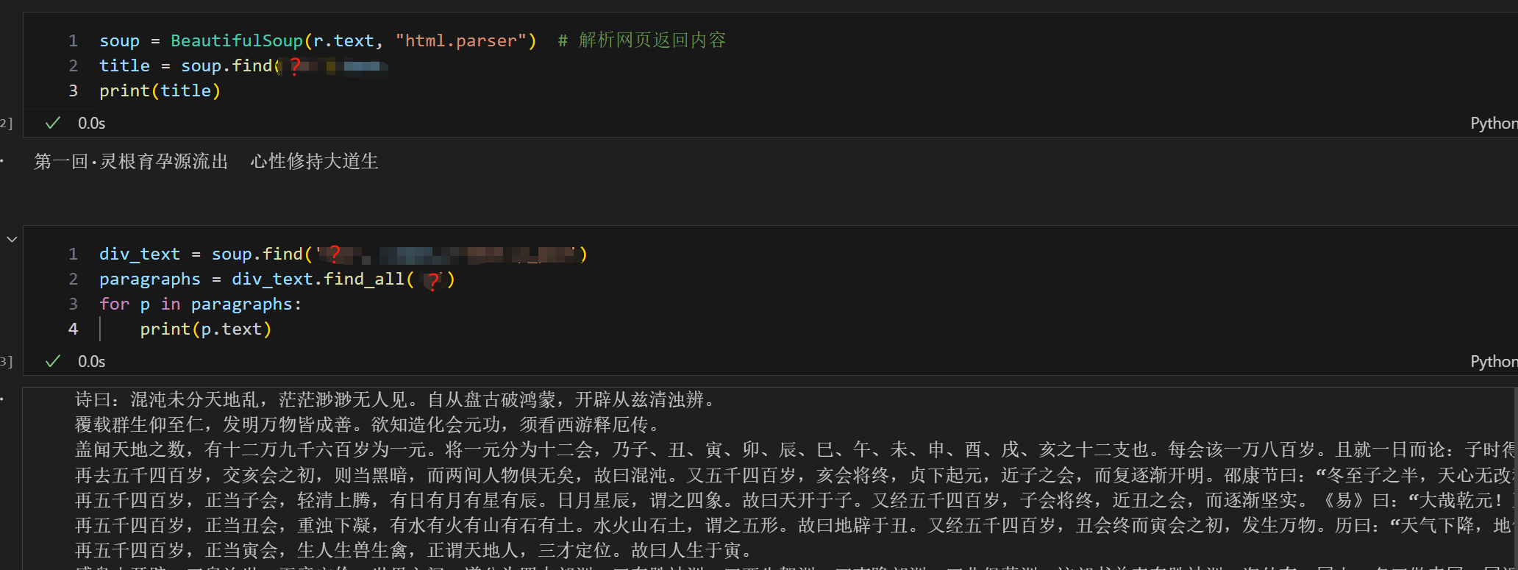
Part 1：爬虫部分——BeautifulSoup库
我们需要爬取的是章节标题和章节内容

Slide 13
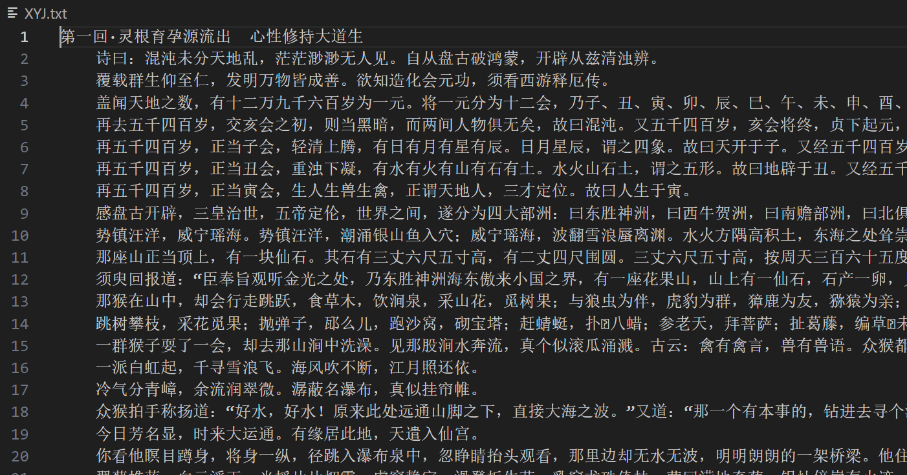
Part 1：爬虫部分——BeautifulSoup库
爬取完成后，将每一章的标题和内容写入“XYJ.txt”中，该部分需要提交爬虫代码crawler.py和结果文件XYJ.txt，我们将抽取部分同学的代码运行。

Slide 14
Part 2：大模型部分——openai库
使用openai库调用deepseek的大模型，对XYJ.txt中的前十章的内容每章进行概括，并对第一章（或者自己喜欢的一个章节）生成一篇读后感写入reading_ response.txt

Slide 15
OpenAI库
OpenAI库有OpenAI公司开发，是一个用于与OpenAI提供的服务（如GPT模型和DALL·E）进行交互的Python客户端工具包。通过该库，开发者可以方便地将OpenAI的自然语言处理、图像生成等功能集成到自己的项目中。
国内的大模型公司Deepseek对OpenAI库做了兼容，我们可以直接用OpenAI库调用Deepseek的大模型服务
安装：
pip install openai

Slide 16
Deepseek开放平台注册
前往Deepseek开放平台注册账号，获取API Key，将其保存起来
网址：https://platform.deepseek.com

Slide 17
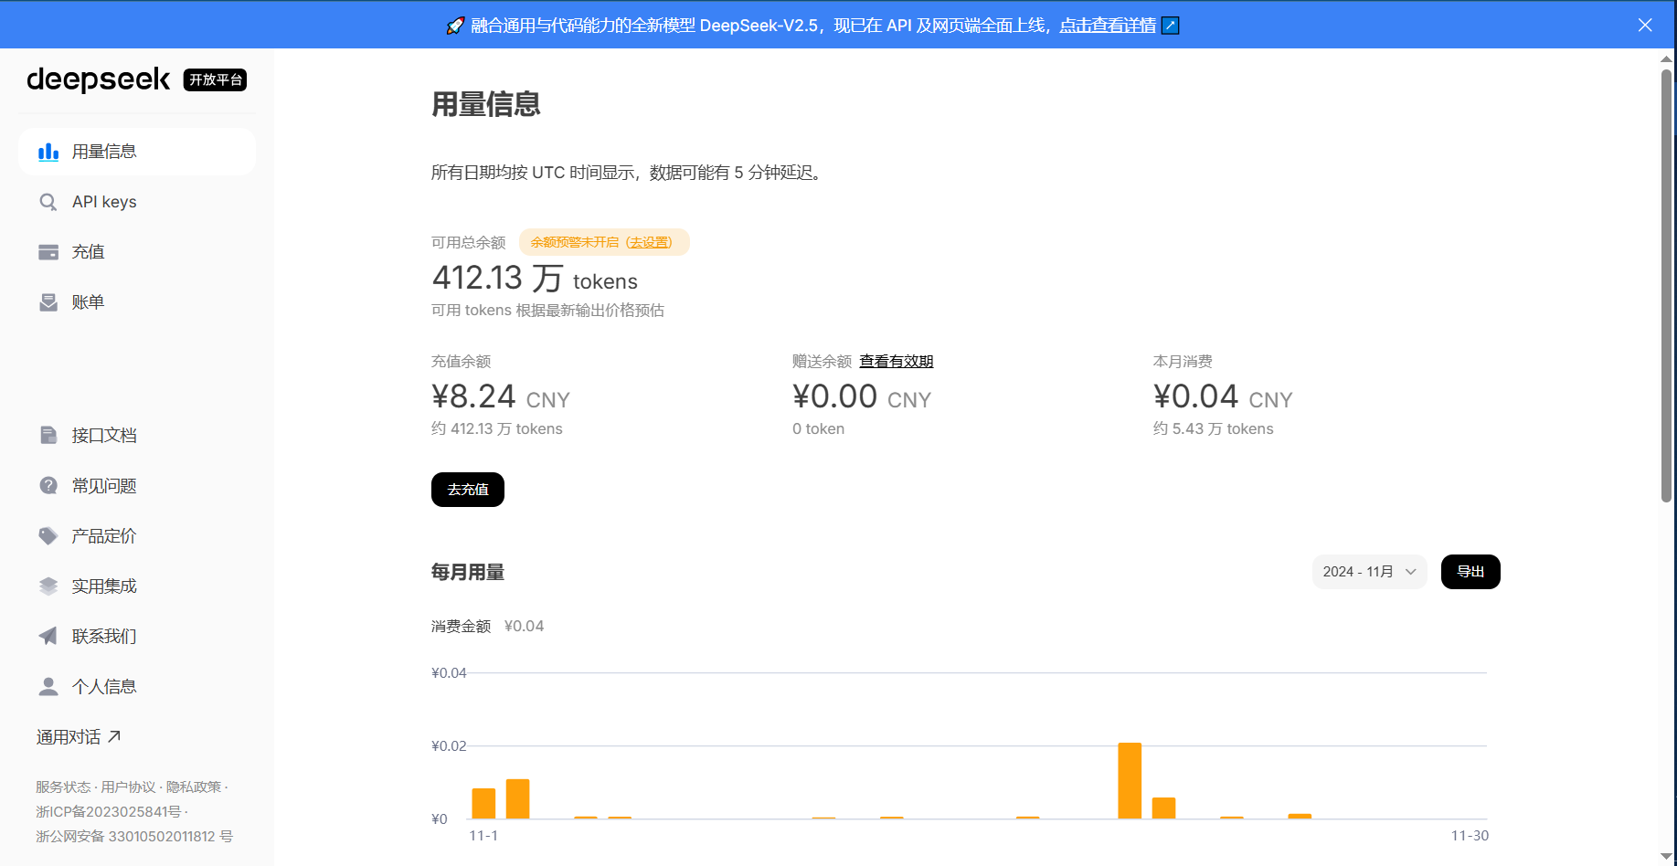
剩余总token数，由余额计算而来
余额，Deepseek注册会赠送￥10，一个月后过期，可以自行充值

Slide 18
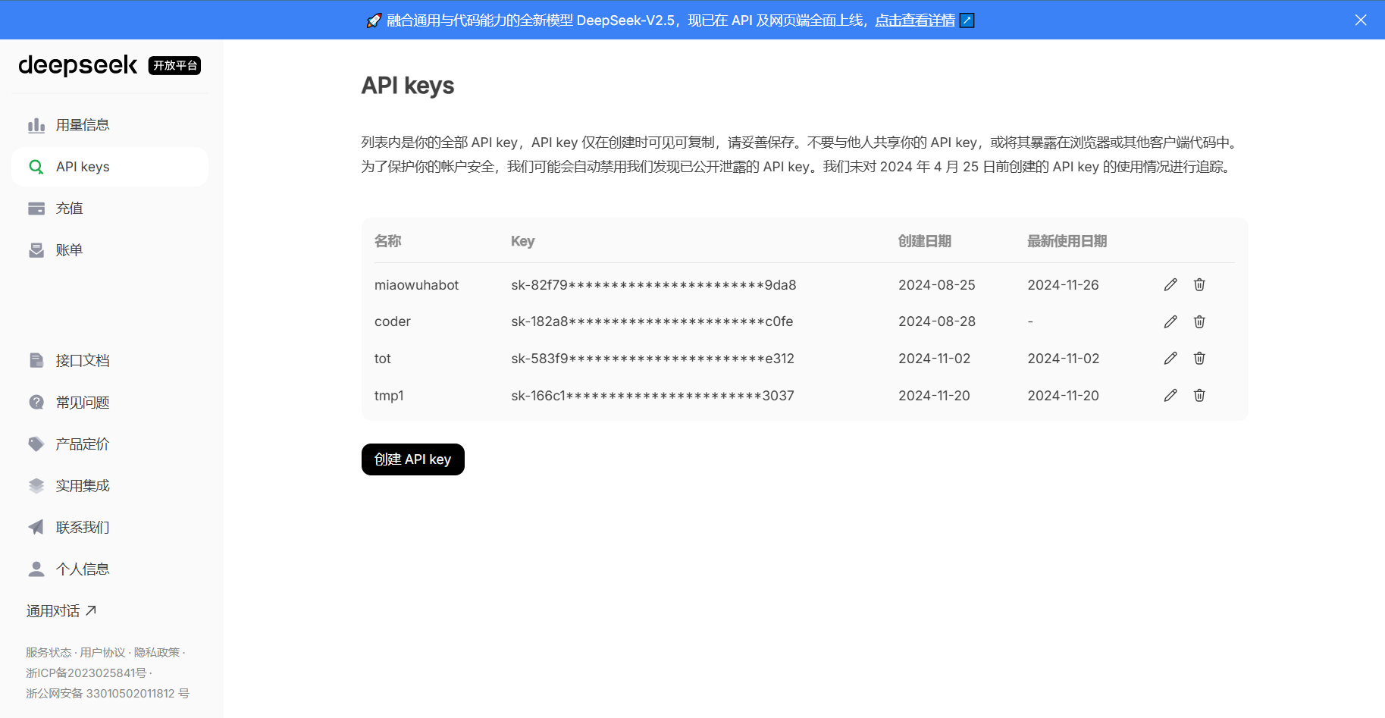
已有的API Key，你可以删除它们，但是不能查看内容

Slide 19
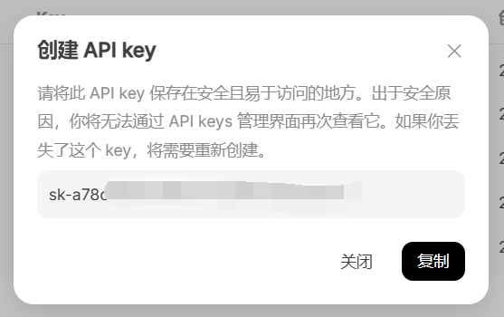
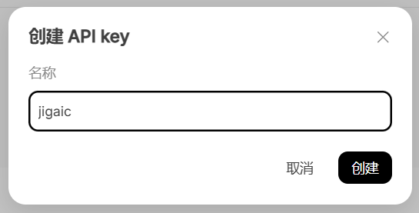
已有的API Key，你可以删除它们，但是不能查看内容
在这个界面，把API Key复制下来，否则后续无法查看
如果你忘记复制了，你可以删除再重新创建一次

Slide 20
单轮对话例子
# 需要先安装 openai 包，pip install openai
# 导入 OpenAI 类
from openai import OpenAI
# 创建客户端（整个程序只需要写一次），使用您的 API 密钥
#如果您使用的是 DeepSeek 的 API，base_url 参数请设置为 "https://api.deepseek.com"
client = OpenAI(api_key="sk-xxxxxxxxxxxxxxxxxxxxxxx", base_url="https://api.deepseek.com")
# 调用对话接口
response = client.chat.completions.create(
model="deepseek-chat",
messages=[
{"role": "system", "content": "You are a helpful assistant."},
{"role": "user", "content": "如何做一个蛋糕"}
],
)
print(response.choices[0].message.content)

Slide 21
创建客户端（只需要运行一次）
api_key: 填写你获取到的API Key
base_url: 大模型API的网址，此处我们使用的是deepseek的API网址
OpenAI的API与DeepSeek的API是兼容的，如果你有OpenAI的开发平台账号，你可以填写https://api.openai.com/v1来使用GPT-4

Slide 22
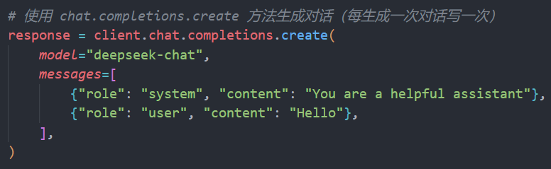
进行一次对话生成
model: 你是用的模型名称，deepseek目前只提供deepseek-chat
如果你使用openai的服务，则你有很多模型可选，如gpt-4o，gpt-4o-mini，gpt-3.5之类的

Slide 23
进行一次对话生成
messages（重点）：
messages是一个列表，列表中的每一项是一个字典，列表的项数必须是偶数
每个字典必须有两项内容
一个字典项的键必须是role, 值必须是system, user, assistant中的一个，如果是列表中的第0项，则必须是system，如果是列表中的第奇数项，必须是user，如果是列表中的第偶数项，必须是assistant
另一个字典项的键必须是content，值代表角色说的内容，不能是空

Slide 24
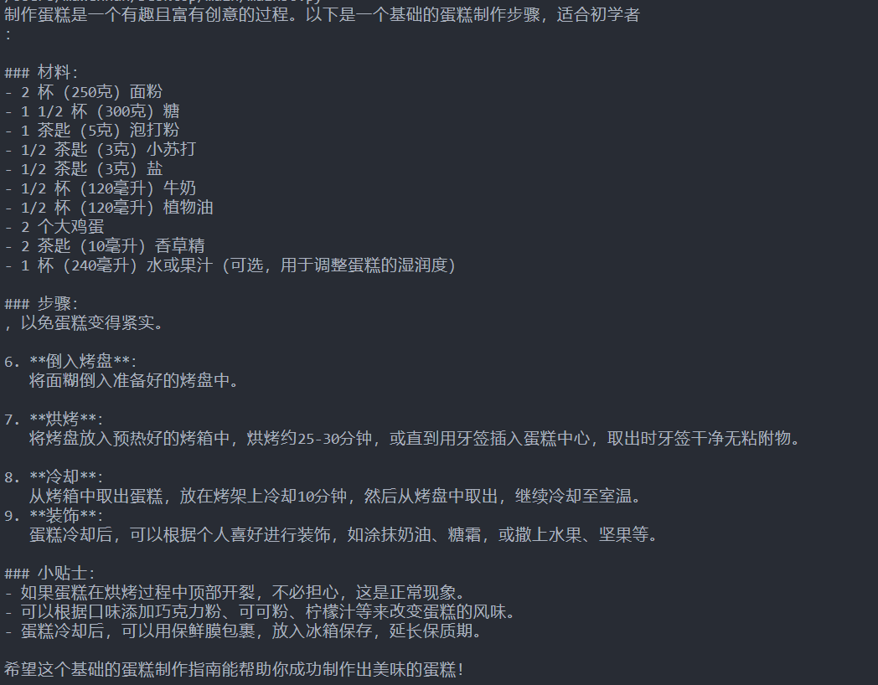

打印结果

Slide 25
单轮对话的messages
system：你是一个人工智能助手。
user：如何做一个蛋糕？
messages=[
{"role": "system", "content": "你是一个人工智能助手。"},
{"role": "user", "content": "如何做一个蛋糕？ "}
]
运行结果：
制作蛋糕的过程可以分为几个主要步骤，包括准备材料、混合、烘焙和装饰。以下是一个基础的蛋糕制作指南：……

Slide 26
多轮对话的messages
system：你是一个人工智能助手。
user：请你记住，我喜欢的颜色是红色。
assistant：好的，我会记住你喜欢的颜色是红色。
user：我喜欢什么颜色？
messages=[
{"role": "system", "content": "你是一个人工智能助手。"},
{"role": "user", "content": "请你记住，我喜欢的颜色是红色。"},
{"role": "assistant", "content": "好的，我会记住你喜欢的颜色是红色。"},
{"role": "user", "content": "我喜欢什么颜色？"},
]
运行结果：
你喜欢的颜色是红色。

Slide 27
多轮对话的messages
system：你是一个人工智能助手。
user：请你记住，我喜欢的颜色是红色。
assistant：好的，我会记住你喜欢的颜色是红色。
user：我喜欢什么颜色？
为什么之前的assistant也需要我写，不是大模型生成的吗？
对话调用API是无状态的。
也就是说服务器不会记之前的对话是什么，你必须把之前的对话的内容也告诉他。既包括你问他的，也包括他回答给你的。让大模型把之前的对话内容再看一遍，然后生成最后一个问题的回复。
这也就意味着，你可以随便瞎写assistant的回复，让他以为自己之前说了这些东西。

Slide 28
多轮对话的messages
from openai import OpenAI
client = OpenAI(api_key="sk-a78ce9f85ce84c41aa1f9cfa10bdf57b", base_url="https://api.deepseek.com")
response = client.chat.completions.create(
model="deepseek-chat",
messages=[
{"role": "system", "content": "你是一个人工智能助手。"},
{"role": "user", "content": "一加一等于几？"},
{"role": "assistant", "content": "一加一等于三。"},
{"role": "user", "content": "你确定吗？"},
]
)
print(response.choices[0].message.content)

Slide 29
很多轮对话的messages
messages=[
{"role": "system", "content": "xxxxxxx "},
{"role": "user", "content": "xxxxxxx"},
{"role": "assistant", "content": "xxxxxxx"},
{"role": "user", "content": "xxxxxxx"},
{"role": "assistant", "content": "xxxxxxx"},
{"role": "user", "content": "xxxxxxx"},
{"role": "assistant", "content": "xxxxxxx"},
{"role": "user", "content": "xxxxxxx"},
{"role": "assistant", "content": "xxxxxxx"},
{"role": "user", "content": "xxxxxxx"},
{"role": "assistant", "content": "xxxxxxx"},
{"role": "user", "content": "xxxxxxx"},
{"role": "assistant", "content": "xxxxxxx"},
{"role": "user", "content": "xxxxxxx"},
]

Slide 30
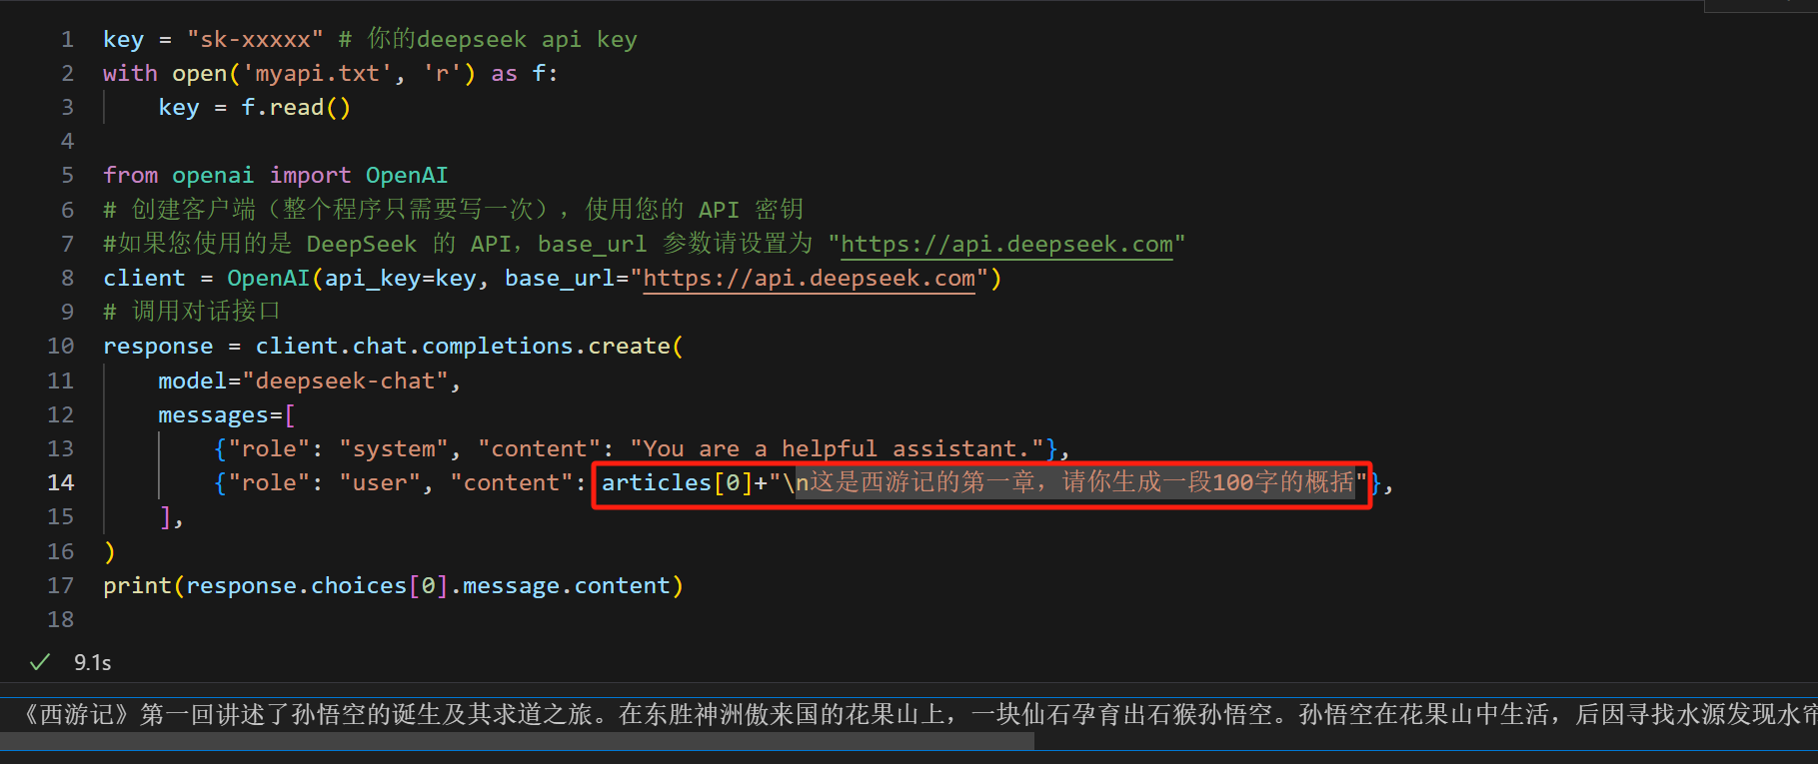
Example
根据自己的需求设计prompt，可以尝试添加不同的要求，来生成更好的文本摘要和读后感
可以用多轮对话分步诱导模型生成，比如先让模型生成一个读后感大纲，然后对每部分内容扩充…

Slide 31
Part 2：大模型部分
将每一章的摘要写入“summary.txt”中，读后感写入“readingResponse.txt”中
该部分需要提交代码llm.py和结果文件summary.txt、readingResponse.txt，我们将抽取部分同学的代码运行。

Slide 32
Part 3：实验报告
第一部分：爬虫
解释自己如何实现对前10章的爬取
如果要爬取整本书的内容，代码需要如何修改？
第二部分：大模型调用
解释如何完成文本摘要和设计prompt的思路
解释如何完成读后感和设计prompt的思路
分析机器生成的摘要和读后感文本的优缺点

